Slide 1
مجالات استخدام الكمبيوتر في العملية التعليمية

Slide 2
مجالات استخدام الكمبيوتر في العملية التعليمية
وضعية مشكلة إنطلاقية
السند
تشير الأدبيات إلى ضرورة تغيير الممارسات الحالية لنتمكن من استخدام الكمبيوتر في التعليم، إذ ينبغي علينا إعادة التفكير في تعليمنا، وفي أدوار التلاميذ والمعلّم بدمج مكان للكمبيوتر.
لقد تغيرت النظرة للمثلث الديداكتيكي ثلاثي الأبعاد الذي ينفذه (المعلّم – التلاميذ –المعرفة). فعند إدخال وسيط (الكمبيوتر). يمكن مراجعة المثلث وتحويله إلى هرم

Slide 3
التعليمة
اشرح السند من خلال:
شرح المثلث الديداكتيكي وأقطابه
شرح الهرم الديداكتيكي موضحا الانتقال من المثلث إلى الهرم التعليمي؛
توضيح مختلف الأقطاب ومختلف العلاقات التي تنتظمها.

Slide 4
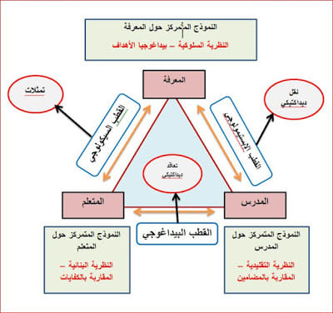
استنتج مختلف الأقطاب ثم حدّد أنواع العلاقات

Slide 5
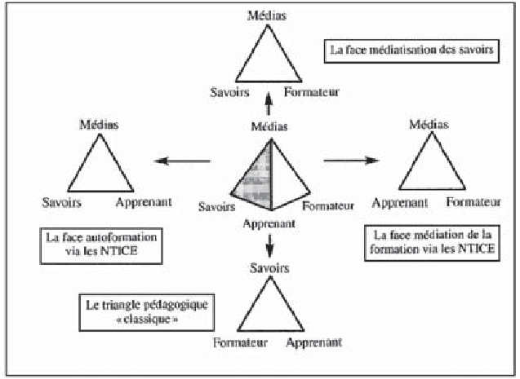

Slide 6
القطب الأول في الهرم
قطب المعرفة – المعلّم – الوسائط : وهو يمثل إعلام المعلّم للمعارف، أي تصميم وضعية تعلّم ذات معنى من خلال وسائل الإعلام الاتصال ؛
القطب الثاني في الهرم
قطب الوسائط – معرفة – تلميذ : والتي تمثل التكوين الذاتي للمتعلّم مع الوسائط، تفاعلات المتعلّم مع الوسائط في وضعية تعلّم مرقمنة وكيفية؛

Slide 7
القطب الثالث للهرم
قطب متعلّم – معلّم – وسائط : والتي تمثل médiation التكوين، أو علاقات التكوين بين المعلّم والتلميذ من خلال الوسائط التكنولوجية المستخدمة؛
القطب الرابع للهرم
قطب معارف - تلميذ – معلّم : والتي تمثل المثلث الديداكتيكي الكلاسيكي، العلاقات بين المعلّم والتلميذ والمعارف في وضعية كلاسيكية والتي لا يستخدم فيها الوسائط.

Slide 8
استخدامات الكمبيوتر في التعليم
تصنيفات الاستخدامات

Slide 9
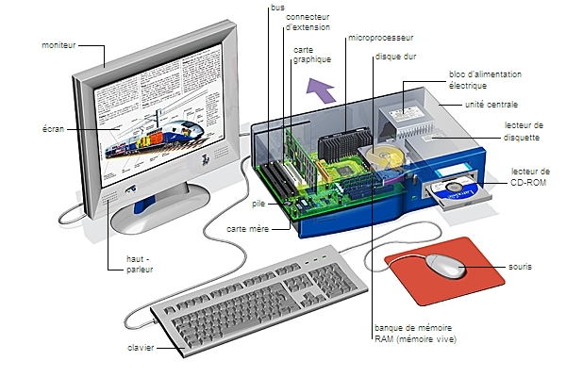
1. الكمبيوتر الموسوعة النشط Ordinateur encyclopédie active
الهدف
تقريب المفهوم من خلال استخدام البيانات
(صور – مخططات – نصوص – أصوات)
2. الاستخدام البيداغوجي
ينشط المعلّم حوار من خلال ما يرى التلاميذ على الشاشة، بتكييفه مع استجابات القسم، يقودهم إلى طرح أسئلة وصياغة فرضيات؛
مع تقديم التبريرات،
يختار التلاميذ المعطيات اللازمة لسيرورة تفكيرهم؛
يعرض الكمبيوتر صورة الفرضيات الموضوعة مباشرة؛
يطلق المعلّم المنهجية التجريبية

Slide 10
الوضعية المفضلة
حاسوب أو أكثر لكل القسم من أجل إجراء مقارنات
مبادئ البرمجيات
بنك المعطيات مع أتمتة بعض المعالجات بطلب من المستخدم؛
محاكاة الظاهرة
مقاطع توضيحية
تمثيل بياني لمعادلة
شكل هندسي...

Slide 11
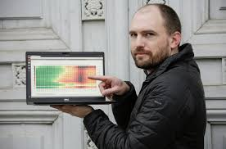
2.كمبيوتر عارض متقدم ordinateur affiche évolutive
الهدف
تسهيل التفكير الإبداعي للفوج
يسمح بالتواصل بين الأفواج
الاستخدامات البيداغوجية
المهمة المنجزة ضمن الفوج؛
الحل الموجود أدخل في الكمبيوتر؛
الوظائف المقدمة تسمح للفوج بتعديل المنتوج؛
يمكن المعلّم أن يدير مختلف الإجابات لتوجيه التلاميذ للتفكير في عمل كل فوج ومقارنة الاستراتيجيات حيّز التطبيق؛
يمكن للفوج أن يستأنف العمل لتحسين منتوجه.

Slide 12
الوضعية المفضلة
مجموعات تعلّم من أربعة تلاميذ؛
وآلة لكل فوج ومجموع الآلات مرتبطة بالشبكة؛
مبادئ البرمجية
برمجية أداة، وموادية
أمثلة من البرمجيات
معالجة نصوص،

Slide 13
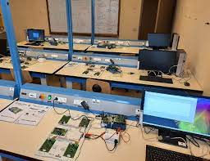
3. كمبيوتر وسيلة مخبرية حيوية Ordinateur outil de labo dynamique
الهدف
تفسير البيانات
الاستخدام البيداغوجي
يسجل الحاسوب ويعالج المعطيات المسجلة بمساعدة مونتاج؛
يقوم التلاميذ بإجراء حسابات، مخططات أو كتابات، والتركيز على تفسير النتائج
الوضعية المفضلة
أفواج بأعداد مختلفة حسب الوسائل والأدوات المتوفرة؛
مبادئ البرمجية
أدوات مخبرية تسمح بتفسير المعطيات، الرقمية أو نصية في وقت حقيقي؛
مقطع توضيحي
مشكلات حقيقية

Slide 14
4. كمبيوتر مقيم فوري Ordinateur évaluateur instantané
الهدف
وضع تشخيص يرتبط بالأهداف المعطاة؛
تصحيح منتوج بكيفية صادقة، وفورية ودون تدخل المعلّم؛
الاستخدام البيداغوجي
يصحح الكمبيوتر تمارين التلاميذ ممّا يسمح للمعلّم ب:
وضع تشخيص لبيداغوجيا فارقية؛
أو أن تتم مساعدته لتسيير القسم، من خلال تفريغه من بعض مهام التصحيح؛
هذا له أهمية خاصة إذا كان الأفواج يعملون على مهام مختلفة.

Slide 15
مبادئ البرمجية
برمجية أو أداة موادية تستهدف أهداف محددة؛
مقطع توضيحي
مشكلات حقيقية

Slide 16
5. كمبيوتر مكرر دون كلل
Ordinateur répétiteur inlassable
الهدف
تدريب التلاميذ على هدف معطى؛
الاستخدام البيداغوجي
بعد الكشف عن ثغرات التلاميذ حول موضوع معيّن، يقترح المعلّم على التلاميذ التدريب على برمجية محددة؛
مثلا برمجية معالجة

Slide 17
6. كمبيوتر مرافق متفاعل Ordinateur tuteur interactif
الهدف
تقديم معلومات أو أداءات
الاستخدام البيداغوجي
في إطار البيداغوجيا الفارقة يقوم المدرس بجعل مجموعة من التلاميذ يعملون على حاسوب على مفهوم غير متناول بعد، ويمكنه الاهتمام بمختلف الأفواج؛

Slide 18
